Slide 1
MAE 从零解读

Slide 2
1. 首先我会大致的串讲一下MAE整个架构
2. 聊一下为什么要把mask符号放在解码端，而不是编码端，以及BERT可不可以，有没有必要这样操作
3.科普一下自监督的一些概念，以及为什么之前CV领域没有把MLM这种任务范式做起来
4. 我们讲一下MAE各种实验结果的细节点，比如linear probe和fit的区别等等吧

Slide 3

后台回复【MAE】获取PPT

Slide 4
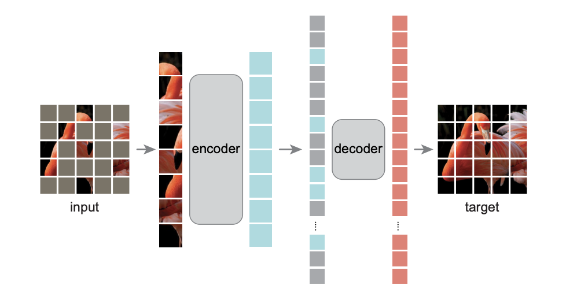
1. 划分patch，同时mask掉75%的patch
2. 然后把可见patch输入到encoder中去；使用vit模型
3
2
3. 输入拼接上mask patch，过decoder
1
4
4. 解码端之后有一个隐层映射，做损失

Slide 5
MAE哪个部分用于下游任务
encoder抽取图像特征
decoder在做图像重建

Slide 6
为什么把mask符号放在解码端，而不是编码端

Slide 7
一个最常规的解释
预训练
下游任务微调
Encoder
Encoder
Mask

Slide 8
MAE的做法更加彻底
BERT是在缩小这个差距，MAE试图消除这个影响，注意是试图

Slide 9
思考：这个GAP真的消除了吗
我认为没有

Slide 10
预训练：看见25%可见的patch
这之间也是存在一种GAP的
微调：看见一张图片所有的patch

Slide 11
由此引申出一点来，BERT有没有必要采用类似的方式
我没有看到过相关的论文，所以只是我看完论文自己的理解

Slide 12
有么有发现一个特点，就是BERT其实很类似MAE的decoder的部分
MAE
BERT
encoder

Slide 13
有么有发现一个特点，就是BERT其实很类似MAE的decoder的部分
MAE
BERT
encoder

Slide 14
BERT2018年火了，为啥现在出现MAE这种模型

Slide 15
有监督
机器翻译
LM
GPT
NLP预训练模型
基于上下文
DAE
BERT
PLM
XLNET
无监督/自监督
基于对比学习
构造正例和负例

Slide 16
三个原因
1.基础架构不同
2. 信息密度不同
3. 自编码的解码器

Slide 17
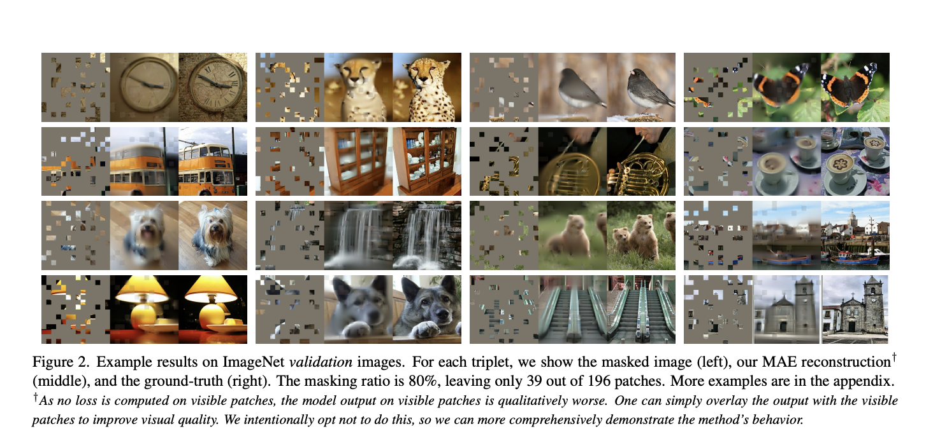
如何评价MAE的效果
可视化的方式

Slide 18
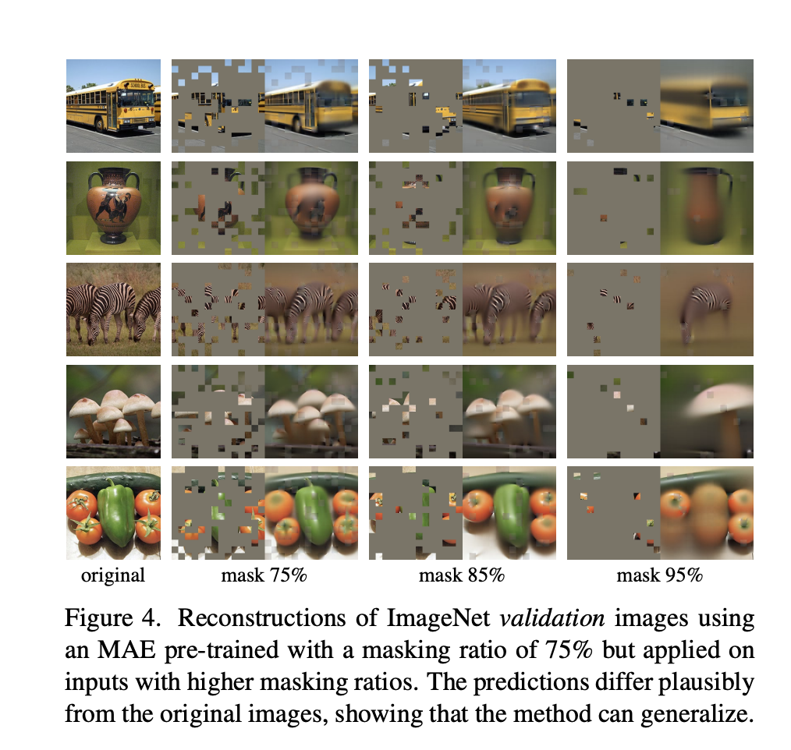
泛化性

Slide 19
两种度量方式
Linear probe
固定encoder参数，学习linear层
Fine tune
整个模型包括encoder一起学习

Slide 20
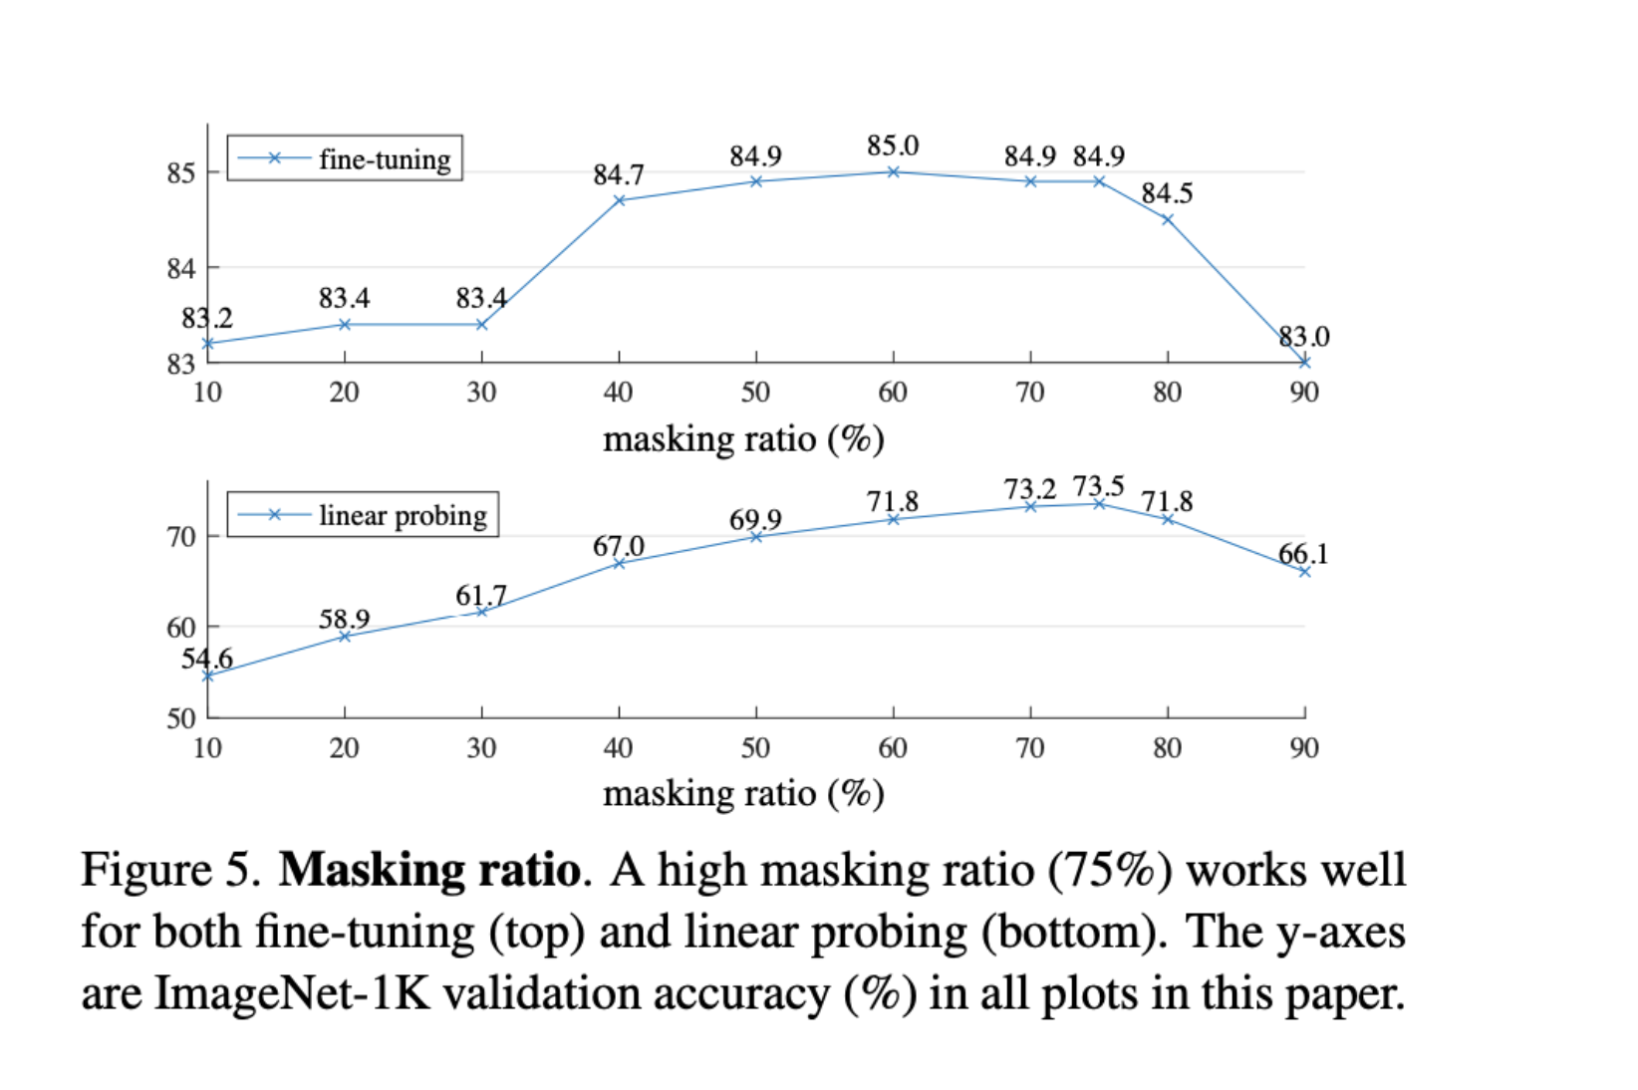
实验效果

Slide 21
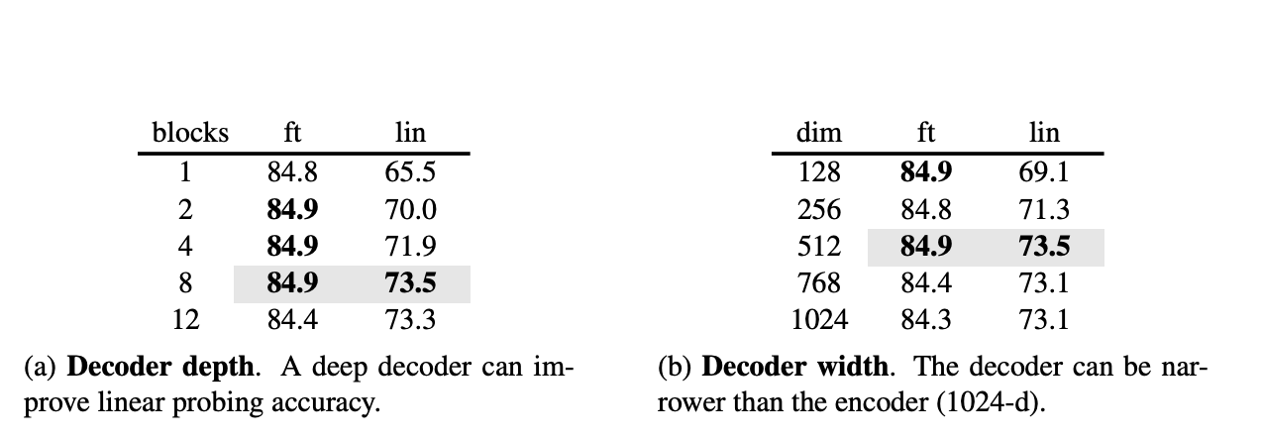
Decoder的宽度和高度

Slide 22
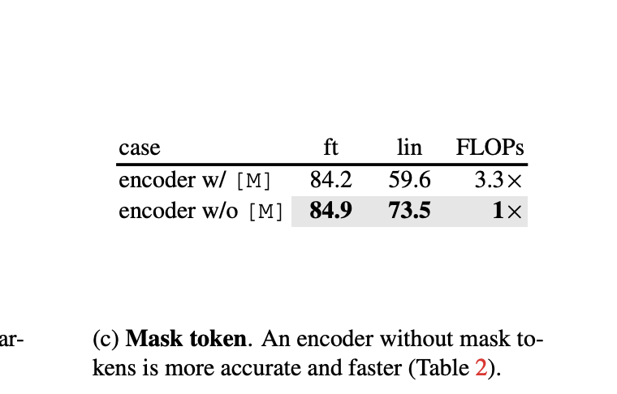
开始加上Mask符号
在VIT那个论文做了实验了，效果不好

Slide 23
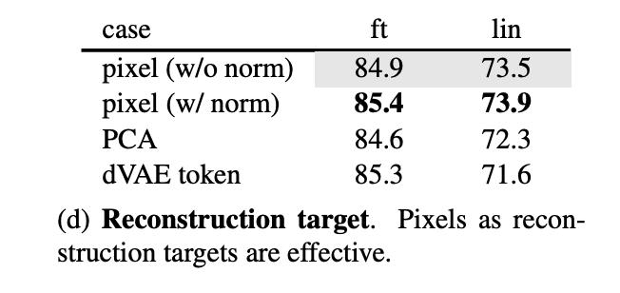
Reconstruction target
发现基于token的target相比于基于pixel的target不占优势
，带norm的pixel的target同时在fine-tuning和linear-tuning达到最优，

Slide 24
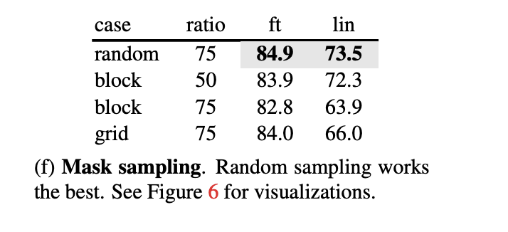
Mask样式-随机最好

Slide 25
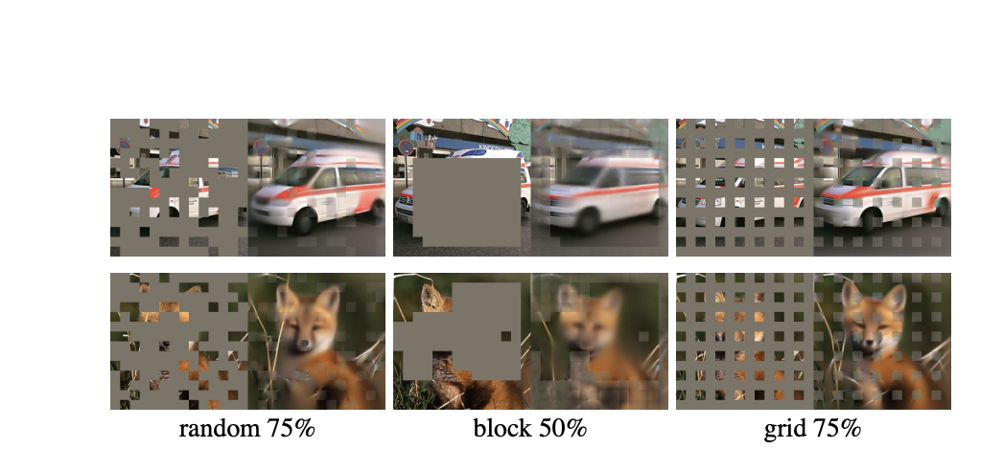
随机采样得到的visible patches组合多样性更好

Slide 26
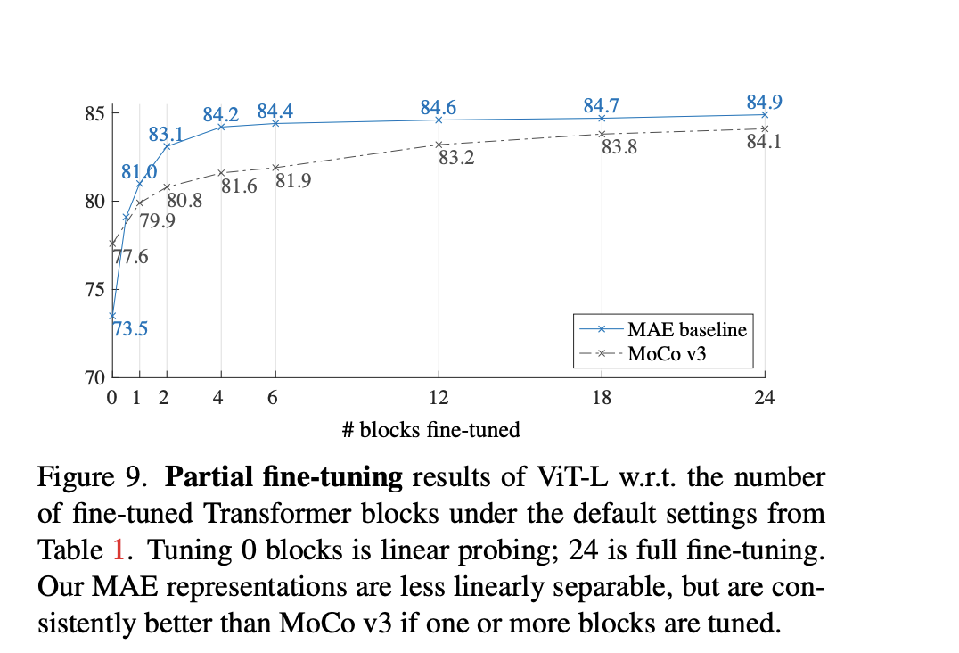
评价指标的问题

